Slide 1
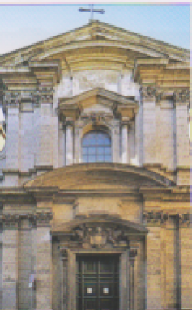
Roma, S Girolamo della Carità, facciata della chiesa

Slide 2
Roma, chiesa di S. Girolamo della Carità, facciata

Slide 3
Roma, S. Girolamo della Cartà, porton d’ingresso della Curia generalizia dei Padri Somaschi

